Slide 1

স্বাগতম

Slide 2
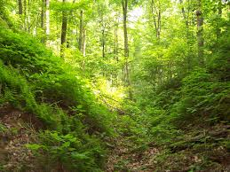
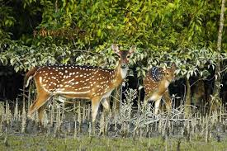
পাঠ ঘোষণা
বনজ সম্পদ

Slide 3
পরিচিতি
পি এম শাহজাহান আলম
সহকারী শিক্ষক
শুকটিগাছা কে,ডি উচ্চ বিদ্যালয়
আত্রাই, ন্ওগাঁ।
বিষয়ঃ কৃষি শিক্ষা
শ্রেণিঃসপ্তম

Slide 4
শিখন ফল
১। বন কি বলতে পারবে।
২। বনের শ্রেণি বিভাগ করতে পারবে।
৩। বনের প্রয়োজনীয়তা ব্যাখ্যা করতে পারবে।
৪৤বন মানুষের কি কি কাজে আসে তা জানতে পারবে ৤
৫৤ মানুষের তৈরী ও প্রাকৃতিক বন সম্পর্কে জানতে পারবে৤
৬৤ ঘরের খুটির জন্য কোন গাছ ভাল তা জানতে পারবে৤
৭৤ সুন্দরী গাছ কোথায় পা্ওয়া যায় তা জানতে পারবে৤
৮৤ রয়েল বেঙ্গল টাইগার কোন বনের প্রাণী তা জানতে পারবে৤

Slide 5
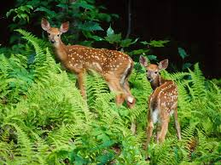
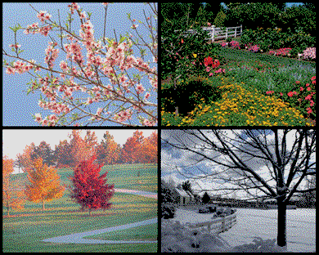
বিস্তারিত আলোচনা
বিভিন্ন প্রকার বনের চিত্র

Slide 6

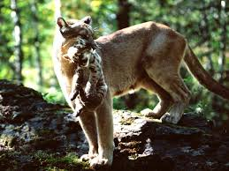
বিস্তারিত আলোচনা
প্রাণীর চিত্র

Slide 7
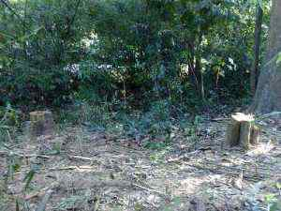
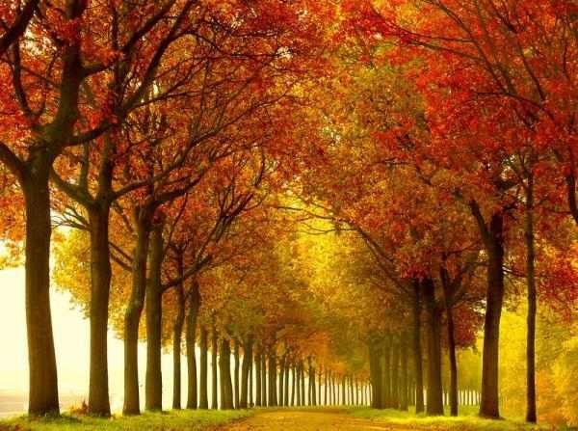
বিস্তারিত আলোচনা
প্রাকৃতিক বন
ফুলের গাছ
কৃত্রিম বন

Slide 8
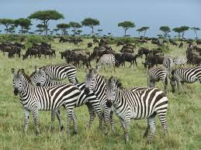
বিস্তারিত আলোচনা

Slide 9
দলীয় কাজ
বিভিন্ন ধরনের উদ্ভিদের চিহ্নিত চিত্র আঁক ।

Slide 10
মূল্যায়ন
বন কি ?
বাংলাদেশের সব চেয়ে বড় বনের নাম কি?
রয়েল বেঙ্গল টাইগার কোথায় পা্ওয়া যায় ?
বাংলাদেশের সবচেয়ে বড় বন কোথায় অবস্থিত ?

Slide 11
বাড়ির কাজ
বন মানুষের কি ‍কি কাজে আসে৤

Slide 12
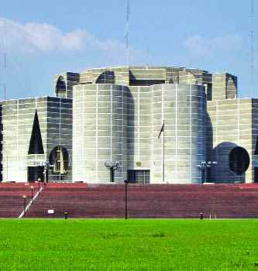
ধন্যবাদ

